Slide 1
God zit tussen mijn kleuters

Slide 2
God in mijn klas
Welke vindplaatsen voor God zijn er in mijn klas?
Wat houdt mij (verder nog) tegen om ‘God’ binnen te brengen in mijn klas?

Slide 3
Bedenkingen
Ja maar … ‘God’, verstaan ze ‘dat’ al wel?
Ja maar, ik vertel toch al over Jezus? Is dat niet genoeg?
Ja maar … God … kunnen alle kleuters ‘dat’ wel begrijpen?
Ja maar, ik weet niet hoe ik ‘dat’ moet uitleggen.

Slide 4
Hoe kunnen we vindplaatsen voor God creëren in de kleuterklas?

Slide 5
1. Ruimte geven aan God

Slide 6
Om in je godsdiensthoekje God tot leven te laten komen, is het zinvol om je vooraf te bevragen welk beeld van God je wil meegeven. Stel jezelf de vragen:
Wie is God (voor mij)? Welke Godsbeelden wil ik meegeven aan mijn kleuters?

Slide 7
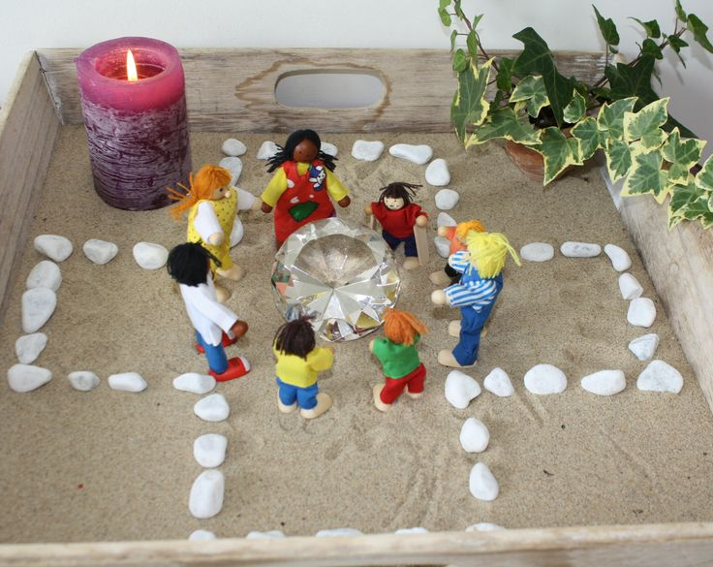
Belangrijke tip:
Kleuters worden doorheen de kleuterschool best met verschillende Godsbeelden geconfronteerd …
omwille van het affectieve: de ene voelt zich door het éne Godsbeeld aangesproken, de andere weer door een ander Godsbeeld. Door kennis te maken met een diversiteit aan Godsbeelden kunnen kleuters op zoek gaan naar wie God voor hen (niet) is.
omwille van het feit dat God nooit in een beeld kan worden gevat. Voor ieder beeld dat er bestaat, kun je er weer een ander beeld tegenover plaatsen. God is zo veel meer dan een beeld vermag te zeggen (cf. een diamant).

Slide 8
Aan de slag
Kies een van deze godsbeelden:
God brengt kleur.
God bouwt (met mensen aan het Rijk Gods).
God is muziek./ God houdt van muziek.
God helpt je groeien.
God kun je voelen met je hart.
God is warmte.

Slide 9
Aan de slag
Schets hoe jij je godsdiensthoekje zou inrichten vanuit dat Godsbeeld.
Waar plaats je het godsdiensthoekje?
Wat betekent dit Godsbeeld voor jou? Wat betekent het voor gelovigen? Welke gelovige inspiratie wil ik uitdragen?
Leg je een link met een Bijbelverhaal? Welk? Ga je dit uitdrukken in je hoekje? Zo ja, hoe?
Welke voorwerpen wil je gebruiken? Welke associaties maak je (natuur, dieren, mensen …)?
Welke materialen hanteer je?
Welke kleuren wil je gebruiken?
Hoe schik je het materiaal?
Welke sfeer wil je uitdragen? Welk gevoel wil je oproepen?
…
Bekijk je hoekje opnieuw en bevraag je opnieuw: ‘Waar is God hier voelbaar? Hoe ervaar ik God in dit tafereel? Welke gelovige boodschap wordt hier uitgedragen?’

Slide 10
2. God zoeken in de beleving

Slide 11
Kleuters kunnen (misschien!!) nog niet symbolisch denken, maar wel symbolisch voelen. Als kleuterleerkracht kun je op zoek gaan naar belevingsmomenten die afgestemd zijn op de kleuters. Het is daarbij niet nodig om dit dan te gaan ‘verbaliseren’ en te gaan uitleggen.
Wel kun je de kleuters woorden geven voor hun spirituele ervaring door God even te vernoemen. Voorbeeld: ‘Ik heb het gevoel dat we nu heel dicht bij God zijn.’ Of door God te danken voor de mooie ervaring.

Slide 12
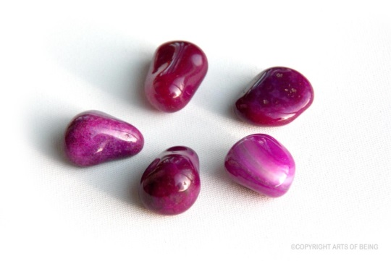
2. God zoeken in de beleving
Aan de slag!
Ga na welke activiteiten jij zou voorzien om met de kleuters op zoek te gaan naar God op het niveau van de beleving. Je kunt vertrekken vanuit een Godsbeeld, maar weet dat het mogelijk is dat anderen andere Godsbeelden associëren met een bepaalde activiteit.
Om met kleuters de beleving in te gaan, zijn er drie tips om dit proces te ondersteunen:
1. Help kinderen stil te staan bij ervaringen die bewondering en verwondering oproepen.
Kleuters zijn nog over zo veel zaken verwonderd: de sneeuw die valt, kiezelsteentjes, modderplassen, de paddenstoelen langs de kant van de weg … Blijf bij die verwondering stilstaan, want zij is een van de poorten naar het mysterievolle in ons leven …

Slide 13
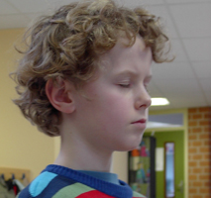
2. God zoeken in de beleving
2. Help kinderen thuiskomen in zichzelf.
Kinderen krijgen vaak de boodschap dat alles snel moet gaan en resultaat moet opleveren. Je met God verbinden, is echter een proces dat tijd vraagt. Kleuters mogen worden uitgenodigd om tot rust en verstilling te komen. Snel een gebed afraffelen, helpt kleuters niet om ‘stil te vallen’. In dat geval focus je enkel op het resultaat (het gebed) en niet op de weg ernaartoe (stilvallen, tot jezelf komen, je openstellen voor …). Daarom kan het belangrijk zijn om kleuters eerst te helpen in het hier en nu te komen en ‘in zichzelf af te dalen’.

Slide 14
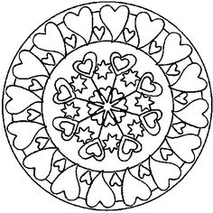
2. God zoeken in de beleving
3. Help kinderen God te ontdekken in de verbondenheid met elkaar.
Vooral voor christenen is God een God die men kan ontmoeten in de relatie met de ander. De ruimte tussen mensen kan een heilige ruimte zijn. Concreet betekent dit dat we kleuters ervaringen kunnen laten opdoen waarin ze zacht en zorgzaam met elkaar omgaan en dat we God daarbij benoemen, bijvoorbeeld in een dankgebed. (God, dank Je, om bij ons te zijn.)

Slide 15


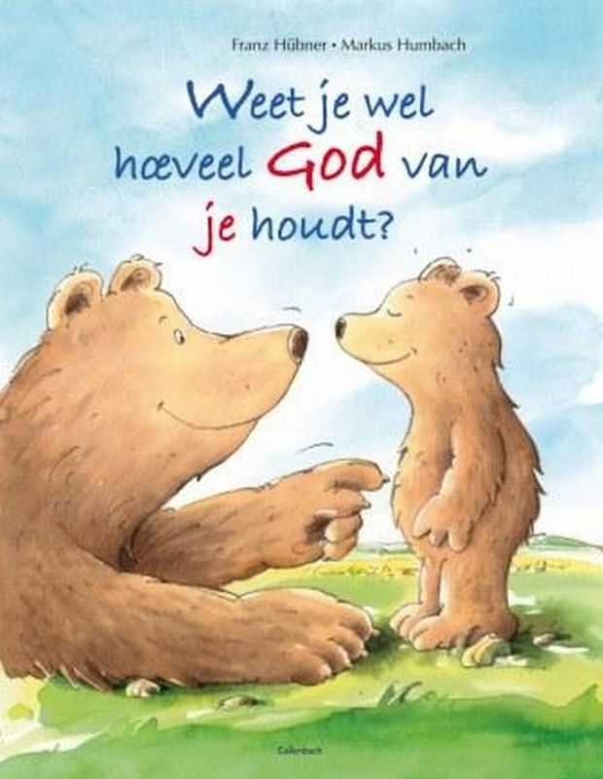


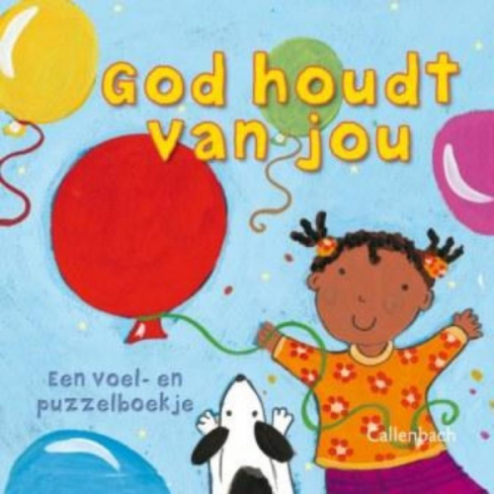
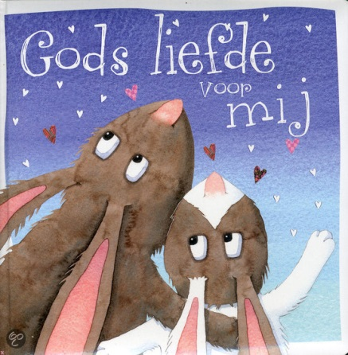
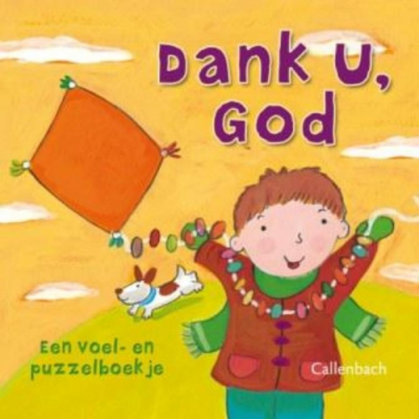
3. Literatuursuggesties

